Slide 1
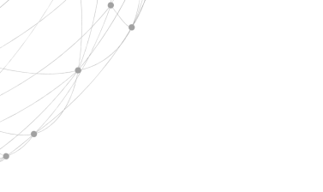

本週進度
This week

Slide 2
本週進度
蔣圳嵐
肩膀靜止時的數值
平均值:0.6349
項目數量:1285

Slide 3
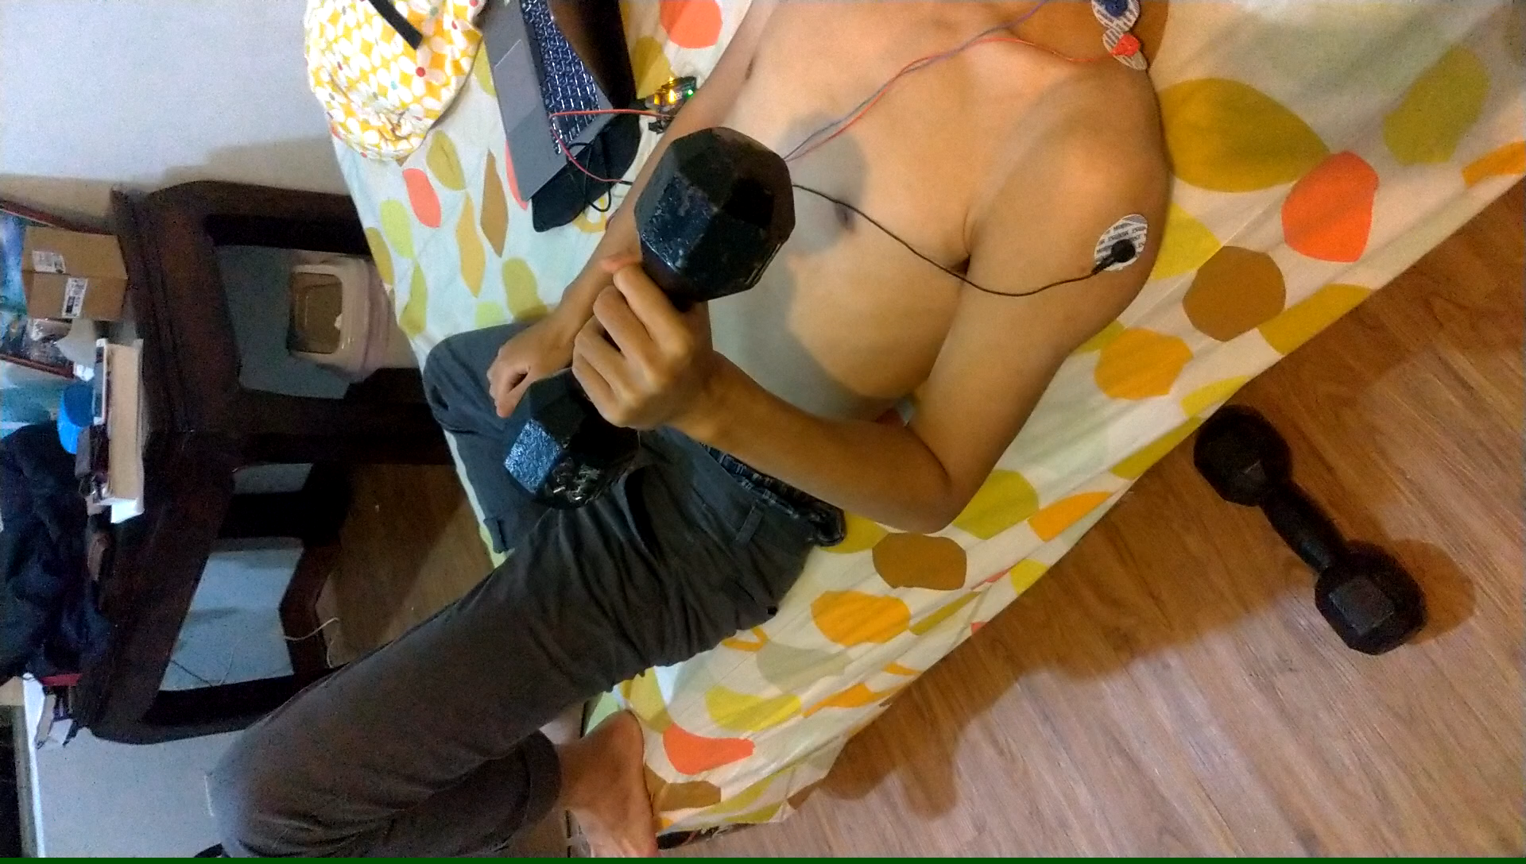
本週進度
蔣圳嵐
動作影片

Slide 4
本週進度
蔣圳嵐
動作數值

Slide 5
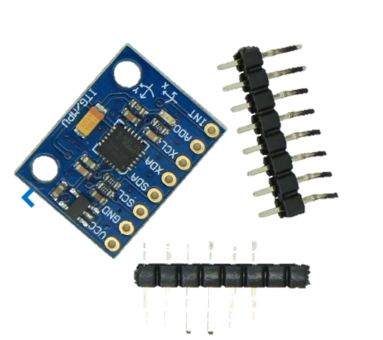

本週進度
陳柔羽
購買

Slide 6

本週進度
陳柔羽
找使用方法

